Slide 1
Föld napja
04.22.

Slide 2
Kezdő ima
Mindenható Isten, te az egész világmindenségben, de legkisebb teremtményedben is jelen vagy, és gyengéd szeretettel veszed körül mindazt, mi létezik. Öntsd belénk szereteted erejét, hogy óvjuk az életet és a szépséget, tölts el minket békével, hogy fivérként és nôvérként éljünk, és ne ártsunk senkinek! Szegények Istene, segíts, hogy megmentsük azokat, akik e földön magukra hagyva és elfeledve élnek, de akik oly értékesek szemedben! Gyógyítsd meg életünket, hogy védelmezôi legyünk a világnak, ne kifosztói, a szépség terjesztôi legyünk, ne a szennyezésé és a pusztításé! Érintsd meg azok szívét, akik csak haszonra törekszenek, a szegények és a föld kárára! Taníts meg, hogy felfedezzük minden dolog értékét, hogy ámulattal tekintsünk rájuk, hogy felismerjük: szoros egységben vagyunk minden teremtménnyel végtelen világosságod felé vezetô utunkon! Köszönjük, hogy mindennap velünk vagy! Kérünk, légy segítésünkre az igazságosságért, a szeretetért és a békéért folytatott küzdelmünkben!

Slide 3
Rövid változat
Mindenható Isten, te legkisebb teremtményedben is jelen vagy, és gyengéd szeretettel veszed körül mindazt, ami létezik. Öntsd belénk szereteted erejét, hogy óvjuk az életet és a szépséget, tölts el minket békével, hogy testvérként éljünk, és ne ártsunk senkinek!

Slide 4
Testvérként és nem egyedül

Slide 5
Szegények Istene, segíts,

Slide 6
Óvjuk az életet és a szépséget!

Slide 7
Védelmezői legyünk a világnak és ne kifosztói

Slide 8
A szépség terjesztői legyünk és ne a szennyezésé!

Slide 9
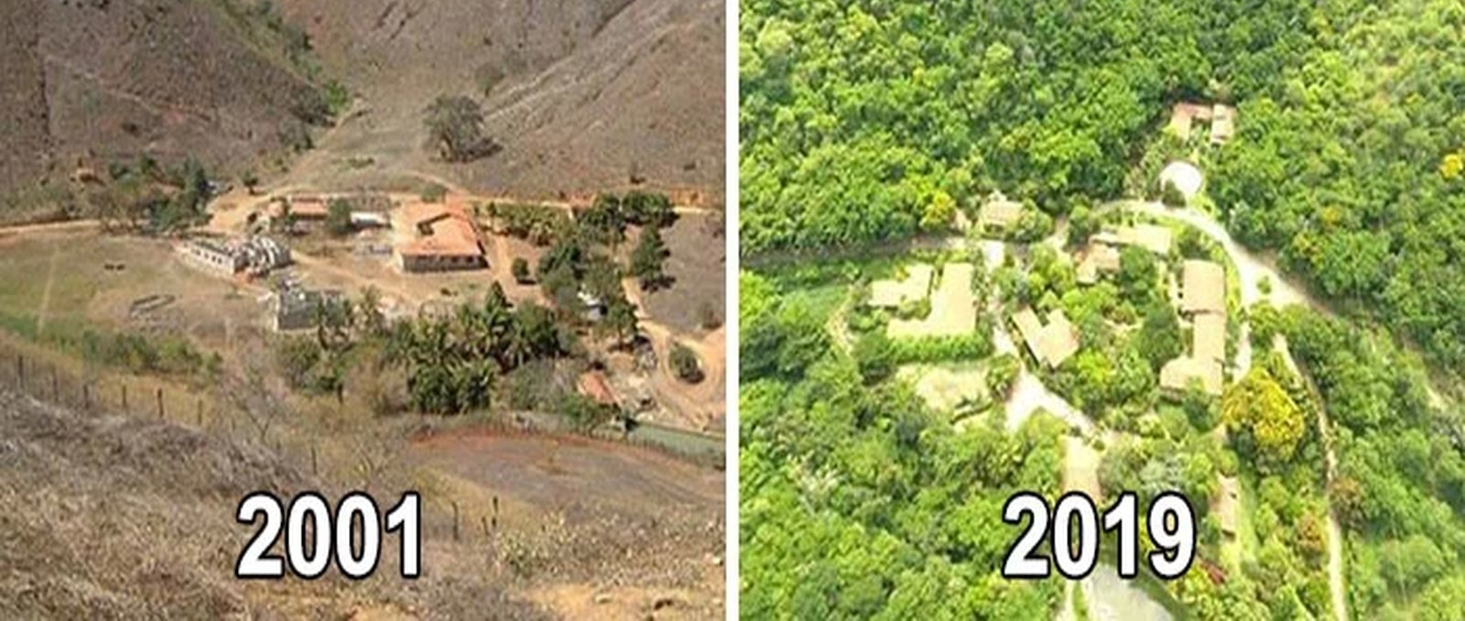
Tudunk változtatni:

Slide 10
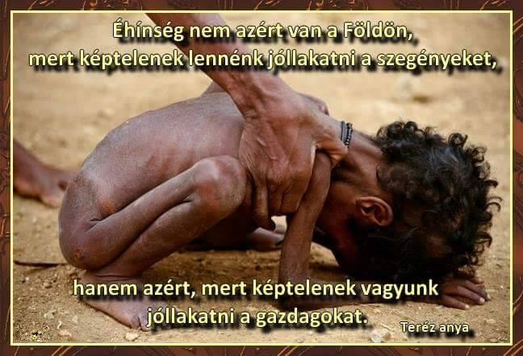

Slide 11
És mi: szegények vagyunk, vagy gazdagok?
Mekkora az én családom ÖKO lábnyoma?
https://www.kamaszpanasz.hu/tesztek/53

Slide 12
Mit jelent: túlfogyasztás napja?
Idén a túlfogyasztás napja augusztus 8
Az a nap, amikorra az emberiség feléli a Föld egy évre szánt, megújulni képes erőforrásait.

Slide 13
Taníts meg, hogy felfedezzük minden dolog értékét, hogy ámulattal tekintsünk rájuk!
Tudsz-e hálás lenni a teremtett világért?
A következő szünetben az udvaron keress 3 (5) olyan dolgot/jelenséget, amiért hálát tudsz adni!

Slide 14
Fel tudod-e fedezni a szeretetet az élet apró dolgaiban?

